Slide 1

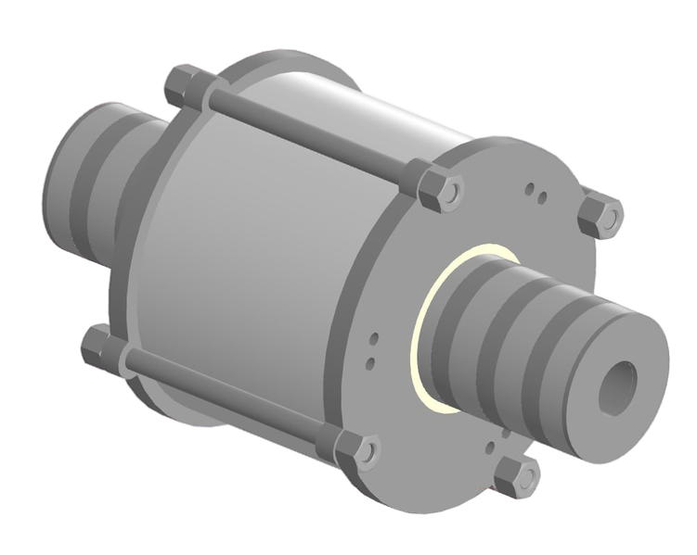
Привод для поршневых и мембранных насосов
Кужлев Максим Петрович
+79922255651, perm-ld@mail.ru
ООО Линер, Пермь

Slide 2


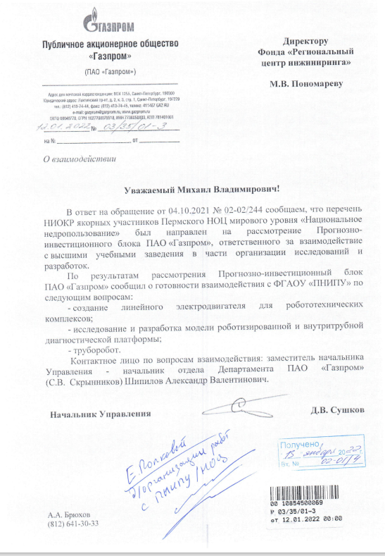
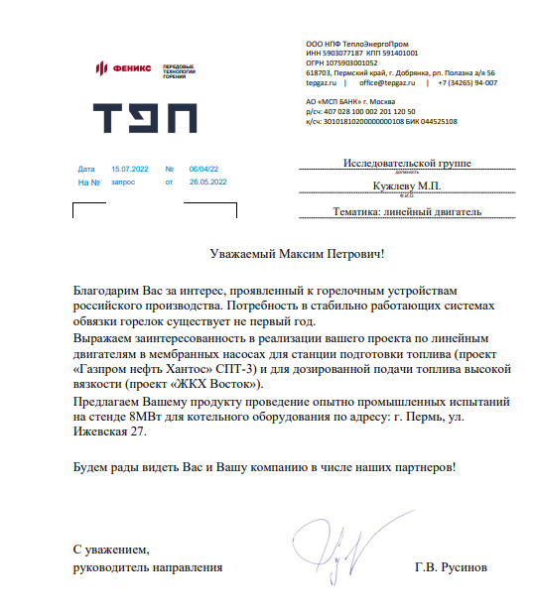
Проблема
Существующие типы привода обладают рядом недостатков, таких как:
• малый КПД;
• малый срок службы;
• частые расходы на обслуживание кривошипно-шатунного механизма;
• большие массогабаритные размеры компрессоров, воздушных линий и самого насоса;
• лишние вибрации;
• низкая точность позиционирования
ПАО «Газпром»
ООО «НПФ «Теплоэнергопром»

Slide 3
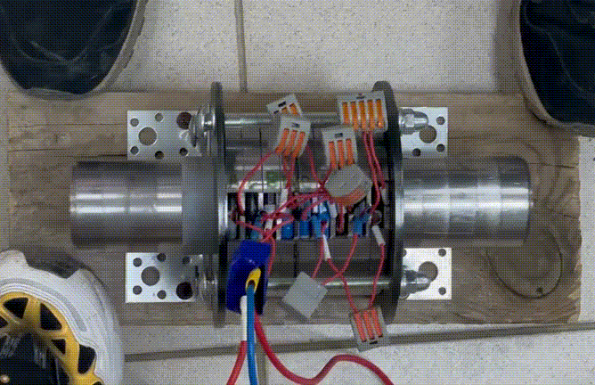

Тизер проекта
Мы предлагаем решение в виде Мы инновационного привода для мембранных насосов, которое позволит решить перечисленные ранее проблемы благодаря использованию технологии электрических линейных двигателей.
Продукт решит проблемы, связанные с габаритными размерами, потерями, высокой стоимостью и регулярным обслуживанием.

Slide 4
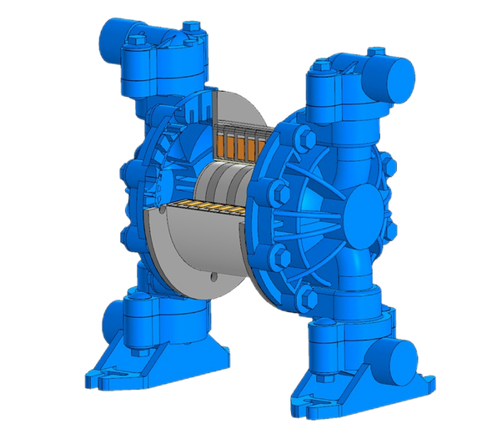
Решение проблемы
Линейный двигатель
Обеспечивает возвратно-поступательное движение без промежуточных компонентов, что
в 5 раз повышает надёжность и КПД
до 50%, имеет высокую точность позиционирования (до 0,01 мм), плавность хода и бесступенчатое регулирование скорости.
Общие характеристики:
Длина: 100 мм;
Диаметр: 125 мм;
Рабочая частота: 1-50 Гц;
Напряжение: до 380В;
Ток: до 30 А

Slide 5
Сравнение с конкурентами
Показатели | Предлагаемый продукт линейный электрический | Конкурент №1 Пневматический | Конкурент №2 Электрический
КПД, % | 80 | 75 | 65
Макс. Давление, (м.в.ст.) | 70 | 70 | 70
Наличие компрессора и пневмолинии | Не требуется | Обязательно | Не требуется
Обслуживание | Редко | Регулярно | Регулярно
Производительность, м.куб/час | 10-20 | 10-20 | 10-15
Стоимость, руб. | 95 000 | 75 000 + 30 000 | 105 000
Масса, кг | 15 | 5 + 20 | 80

Slide 6




Особенности технологии
Высокая эффективность
Малые размеры
Плавный ход
Простота управления
Компактная конструкция линейного двигателя позволяет уменьшить габариты и вес мембранного насоса.
Линейный двигатель обеспечивает равномерное и малошумное движение мембраны, что снижает вибрации и увеличивает срок службы насоса.
Электрический линейный двигатель обладает более высоким КПД по сравнению с традиционными двигателями, что обеспечивает значительную экономию электроэнергии.
Встроенная электронная система управления линейным двигателем позволяет легко программировать режимы работы насоса и точно контролировать подачу.

Slide 7
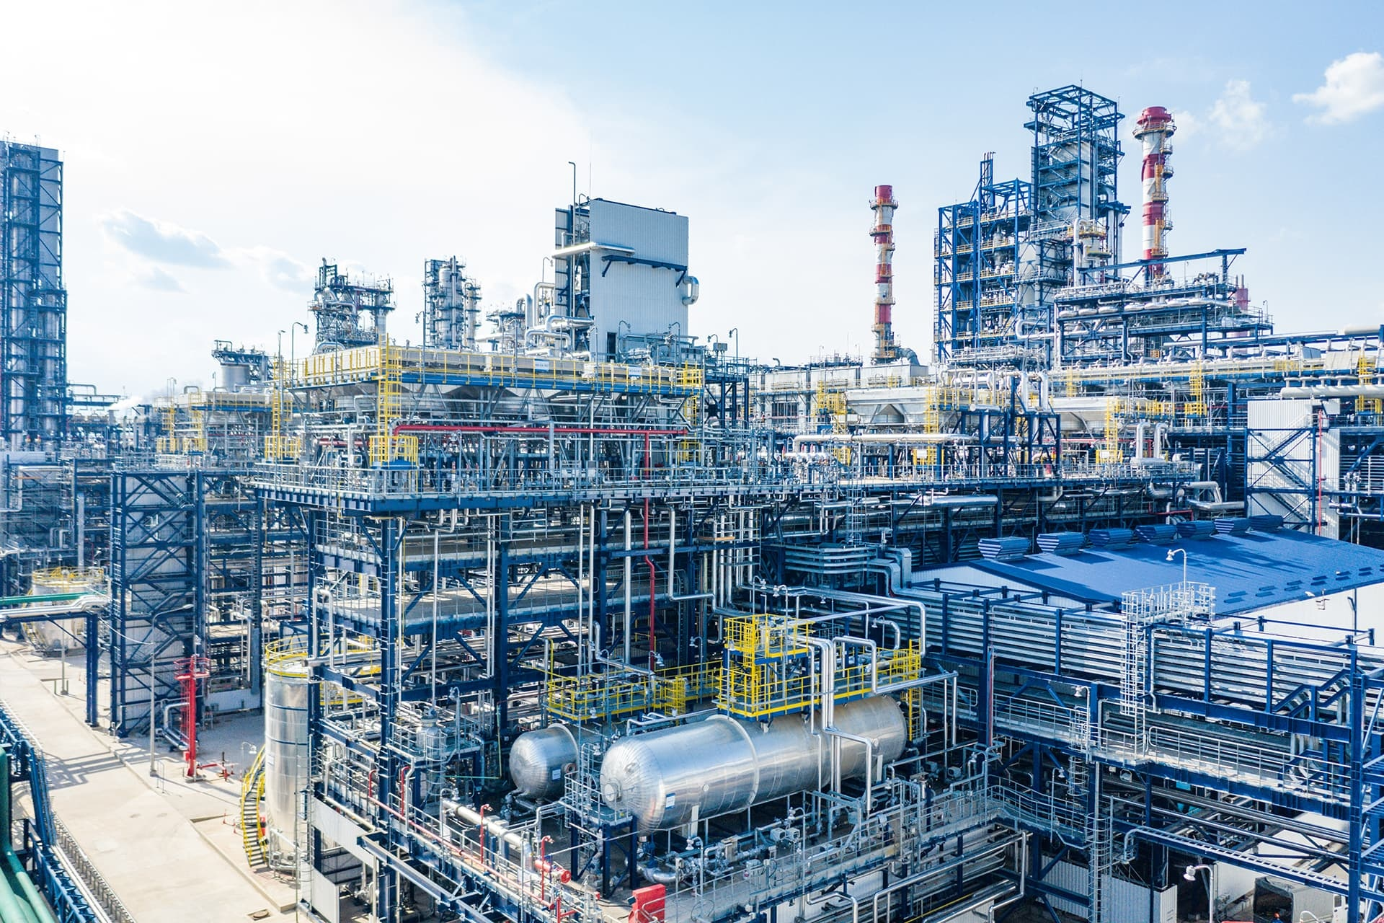




Целевая аудитория
Производители мембранных насосов
Предприятия нефтепереработки
Предприятия химической промышленности
Пищевая промышленность
Заинтересованы в нашем решении для поддержания гигиены и безопасности производства.
Получат выгоду от внедрения нашей инновационной технологии в свою продукцию.
Заинтересованы в надежности и эффективности оборудования.
Получат безопасное и долговечное оборудование.

Slide 8
Оценка рынка мембранных насосов
PAM
$6,5 млрд
TAM
$6,2 млрд
SAM
$111 млн
SOM
$5,5 млн

Slide 9


Модель производства и сбыта
Сервис (ТО и ЗИП)
Управление ЛД (Линер) – 8 тыс. руб.
Физ.лица Юр.лица
Корпус насоса (Китай) – 10 тыс. руб.
Мембранный насос с ЛД – 45 тыс. руб.
+
Линейный привод (Линер) – 15 тыс. руб.
Торговые площадки – Озон и т.д.
Облачное хранилище, данные со SCADA
Сборка (Линер) – 3 тыс. руб.

Slide 10


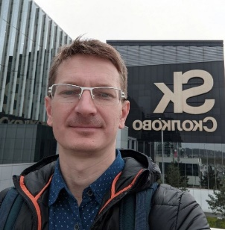
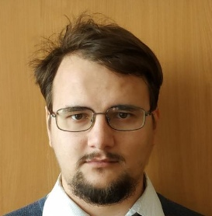
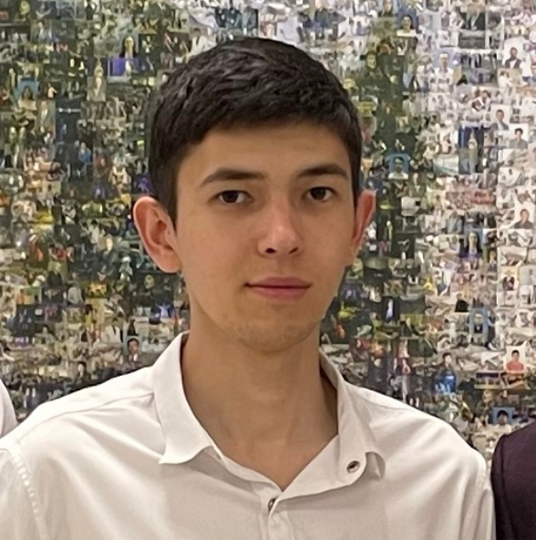
Команда проекта
Кужлев М.П.
магистрант ЭТФ, каф. ЭТиЭМ
– руководитель проекта, участник БР2022-2024, грантообладатель конкурса СТАРТ-1, автор 3 научных публикации
Веснин М.А.
– инженер-технолог, интегратор, маркетолог.
Автор 10 патентов
Опарин Д.А.
ст.преподаватель каф. ЭТиЭМ, ЭТФ
– научный руководитель проекта, автор 7 научных публикаций
Илькаев А.А.
магистрант ЭТФ, каф. ЭТиЭМ – инженер-конструктор

Slide 11
Уровень готовности проекта и команды
TRL 4
>15
> 3
Создан прототип привода
Научных работ
Исследований
Наша команда обладает многолетним опытом и глубокими знаниями в области электромеханики и линейных двигателей.
На данный момент проведены численные и экспериментальные исследования:
магнитных материалов и моделей;
моделей материалов для линейных подшипников;
тестирование в шаговом режиме

Slide 12
Дорожная карта
03.22
05.22
07.22
10.22
12.22
Проведение анализа рынка и конкурентов. Тестирование гипотезы
Разработка бизнес-стратегии. Подача заявки на Старт-1
Коммуникация с потенциальными заказчиками. Разработка технического задания
Регистрация юр.лица. Заключение договора с фондом
Проведение математических расчетов. Создание 3D-модели
07.24
12.24
07.23
01.24
04.24
09.24
04.23
07.24
Разработка конструкторской документации. Закуп материалов
Сборка прототипа двигателя. Первый запуск, тестирование продукта
Закуп материалов. Разработка системы управления. Регистрация РИД
Сбор обратной связи, формирование тех.задания на доработку
Разработка продуктовой линейки. Коммуникация с заказчиками
Коммерциализация

Slide 13
Спасибо за внимание!

